Slide 1
PRAKTIKUM ORGANISASI DAN ARSITEKTUR KOMPUTER
Pertemuan 3

Slide 2
Agenda Pertemuan 1
01
02
Multiplexer
Demultiplexer
03
Selector

Slide 3
01
Multiplexer

Slide 4
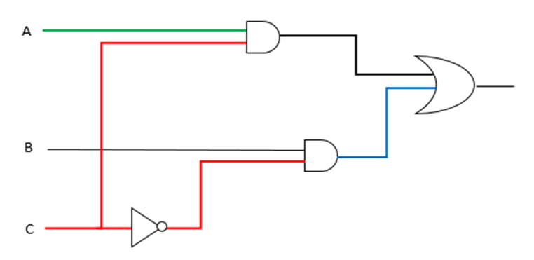
Multiplexer
Rangkaian yang memiliki banyak jalur input dan dan menghasilkan satu output. Dalam implementasinya multiplexer digunakan untuk menyeleksi data dan kemudian digabungkan menjadi satu jalur.

Slide 5
Latihan
Kerjakan di TinkerCad

Slide 6
02
Demultiplexer

Slide 7
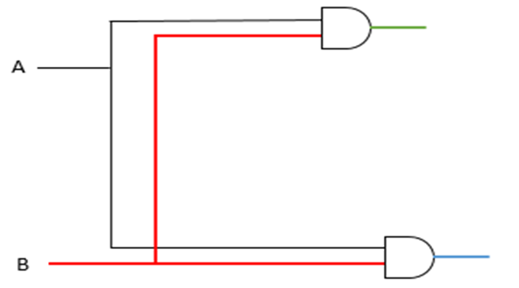
Demultiplexer
Rangkaian yang memiliki satu input dan banyak output. Demultiplexer berfungsi menyalurkan data yang berasal dari input menuju beberapa output atau bisa disebut data distributor.

Slide 8
Latihan
Kerjakan di TinkerCad

Slide 9
03
Selector

Slide 10
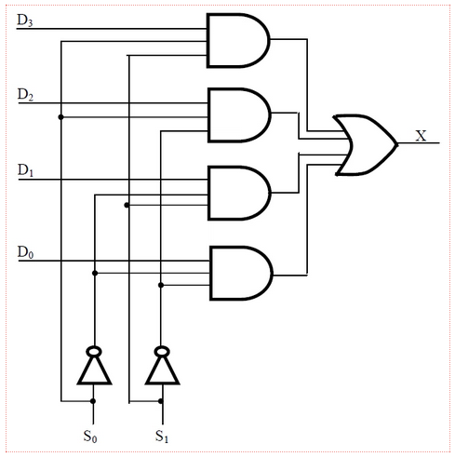
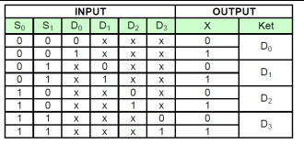
Selector
Perangkat untuk memilih beberapa sinyal input kemudian diteruskan menuju gerbang logika untuk menghasilkan output.

Slide 11
Tugas

Slide 12
Laporan Praktikum
Landasan teori
Alat & bahan
Langkah kerja
Hasil percobaan
Kesimpulan
Referensi
Rangkaian yang dibuat:
Multiplexer, Demultiplexer
* Buat tabel kebenaran dari semua rangkaian yang dicoba
Nama file :
NPM_Tugas1.pdf
Upload ke :
Google Classroom
Deadline :
15 Maret 2022

Slide 13
Terima
Kasih!

